Slide 1

Séquence de démarrage Linux
Année Universitaire
2022-2023

Slide 2
Objectifs
Maitriser la séquence de démarrage des systèmes d'exploitation Linux.
Configurer le gestionnaire de démarrage.
Comprendre le processus d’initialisation.
Personnaliser le processus d’initialisation.

Slide 3
Plan
Partie 1: Séquence de démarrage
Partie 2: Processus d’initialisation

Slide 4
Introduction
Suite à la mise sous tension de l’ordinateur, la séquence de démarrage est déclenchée, qui comporte principalement les étapes suivantes:
Localiser et lancer le chargeur de démarrage ,
Exécuter le noyau du système d’exploitation,
Lancer le premier processus

Slide 5
Gestionnaire de démarrage

Slide 6
Gestionnaire de démarrage
Les gestionnaires de démarrage, responsables du lancement du noyau, ont bien évolué. Cette évolution permet de combler les limites des anciennes versions et de proposer des nouvelles fonctionnalités.

Slide 7
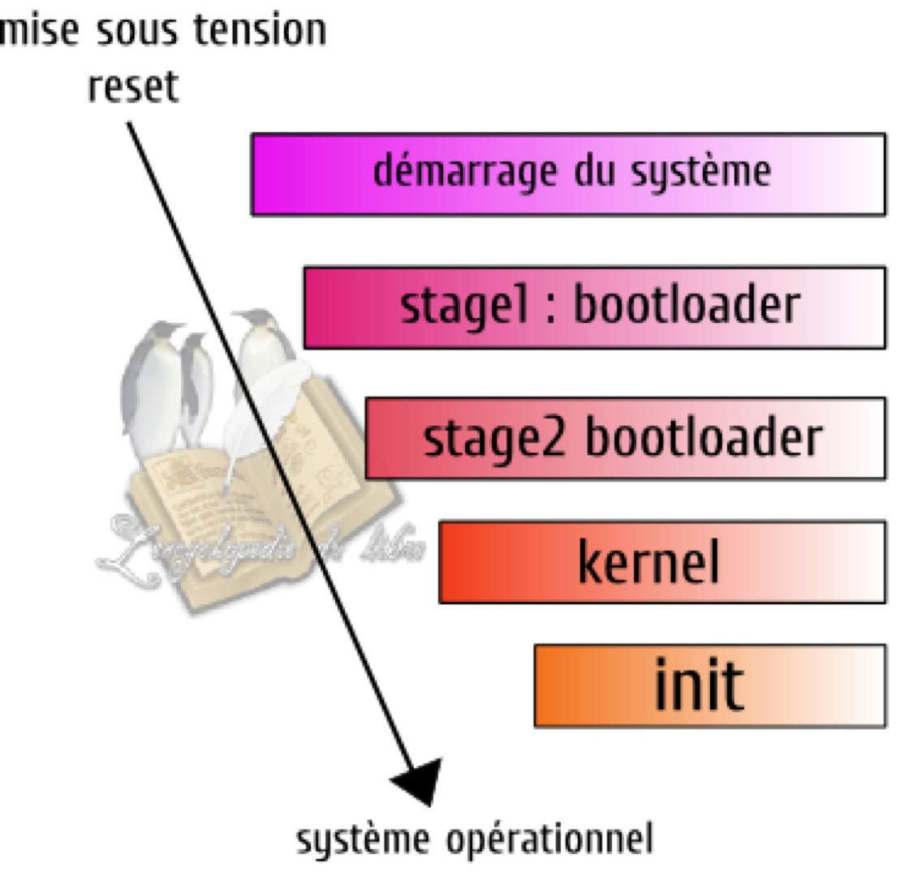
Séquence de démarrage
Comment c’était?

Slide 8
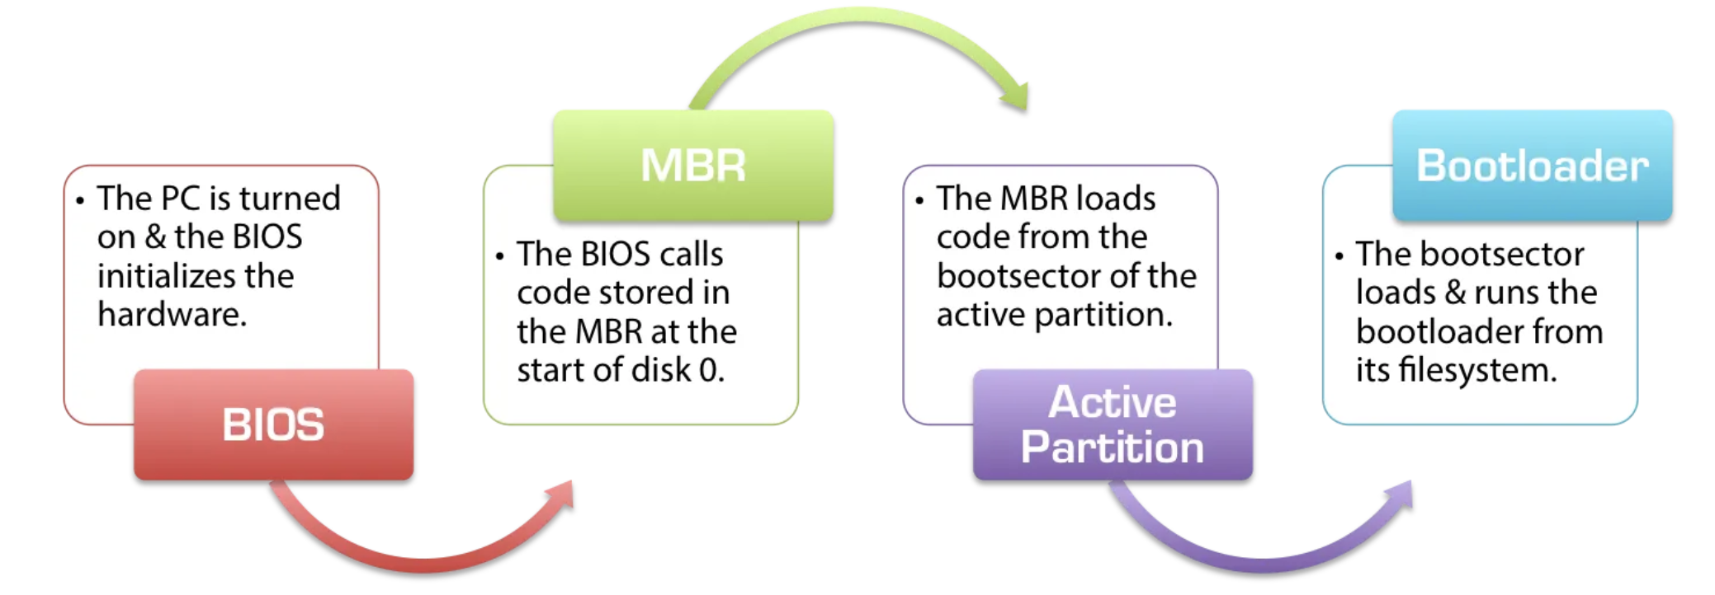
Séquence de démarrage

Slide 9
Limites MBR & BIOS
La table de partitionnement du MBR possède des limitations:
4 partitions primaires maximum.
Taille d’une partition limitée à 2,2 To.
Le Bios ne dispose que d’1 Mo d’espace mémoire pour s’exécuter. Il a ainsi du mal à initialiser plusieurs périphériques en même temps, ce qui ralentit le démarrage du PC
Notes:
Le BIOS fonctionne de paire avec une puce CMOS (Complementary Metal Oxide Semiconductor) dans laquelle les paramètres personnalisés du BIOS sont enregistrés : date et heure du système, ordre d’amorçage, configuration des disques, overclocking du CPU et la RAM, mot de passe d’accès à l’ordinateur… Une pile 3 V est nécessaire pour que les informations stockées dans la puce CMOS soient conservées lorsque l’ordinateur est éteint ou débranché de sa source d’alimentation. Si la pile CMOS de votre ordinateur est H.S., tous les paramètres du BIOS seront réinitialisés à leurs valeurs par défaut.

Slide 10
Naissance de l’UEFI
UEFI « Unified Extensible Firmware Interface » remplace le BIOS depuis 2006. Il existe de nombreux avantages comparés à son ancêtre, le BIOS. L’UEFI permet :
Prise en charge des disques supérieurs à 2,2To (jusqu’a 9,4 Zo)
Prise en charge du Secure boot
Démarrage plus rapide
Mécanisme de rétro-compatibilité
Prise en charge des fonctionnalités réseaux

Slide 11
UEFI:Définition
l’UEFI est un firmware stocké dans une mémoire flash située sur la carte mère de l’ordinateur.
UEFI est installé au moment de la fabrication et constitue le premier programme qui s'exécute lors du démarrage d'un ordinateur.
UEFI détecte les périphériques candidats à démarrer
Le système de fichiers pris en charge par UEFI est basé sur le système de fichiers FAT (FAT12, FAT16 et FAT32).
L'une des fonctionnalités du micrologiciel UEFI est de pouvoir stocker les entrées de démarrage dans la mémoire NVRAM,
La NVRAM , Non Volatile RAM, équivalent du CMOS des anciens BIOS.
Notes:
L'une des fonctionnalités du micrologiciel UEFI est de pouvoir stocker les entrées de démarrage dans la mémoire NVRAM persistante et modifiable (RAM non volatile).
Lors de l'installation d'une distribution Linux (ou de tout autre système d'exploitation) en mode UEFI, l'entrée de démarrage associée doit généralement être écrite dans la NVRAM.

Slide 12
UEFI: NVRAM
La NVRAM est une mémoire vive RAM non volatile utilisée par UEFI pour stocker les variables qui doivent persister entre les démarrages.
La NVRAM contient une liste de variables dont les options de boot suivantes:
Quel système est actuellement démarré ?
L’ordre des entrées de boot
Le timeout avant de booter sur l’entrée par défaut (suivant l’ordre précédent)
La liste des entrées de démarrage

Slide 13
UEFI: NVRAM
Les variables NVRAM de type EFI_LOAD_OPTION sont une combinaison d'un GUID (Globally Unique Identifier) du propriétaire de la variable, d'un nom et d'une valeur.
GUID | Nom de la variable | Description générale
8BE4DF61-93CA-11D2-AA0D-00E098032B8C (Efi) | BootOrder | Le système essaie de démarrer à partir de chacun des entrées Boot#### dans l’ordre dans lequel ils sont répertoriés dans cette variable.
8BE4DF61-93CA-11D2-AA0D-00E098032B8C (Efi) | Boot#### | Une entrée de démarrage particuliére qui peut être amorcée. #### est un nombre hexadécimal à quatre chiffres.

Slide 14
Efibootmgr
EFIBootmgr est un utilitaire utilisable en ligne de commande permettant de gérer le chargeur de démarrage EFI, il permet de:
Répertorier les entrées du gestionnaire de démarrage EFI
Changer l'ordre des entrées
Supprimer une entrée de démarrage
Créer une entrée de démarrage
Définir l'intervalle de temporisation du gestionnaire de démarrage EFI

Slide 15
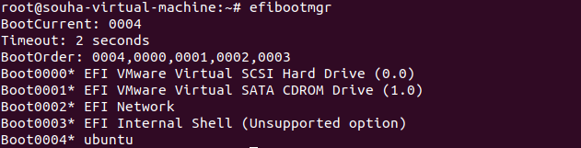
Efibootmgr
La commande efibootmgr –v permet de changer l'ordre de boot
BootCurrent: indique l’entrée de démarrage utilisée pour démarrer le systeme. Dans notre cas, 0004 (Ubuntu).
Timeout: indique le temps avant l’amorçage. 2 secondes dans notre cas.
BootOrder: indique l'ordre dans lequel sont amorcés les systèmes UEFI.

Slide 16
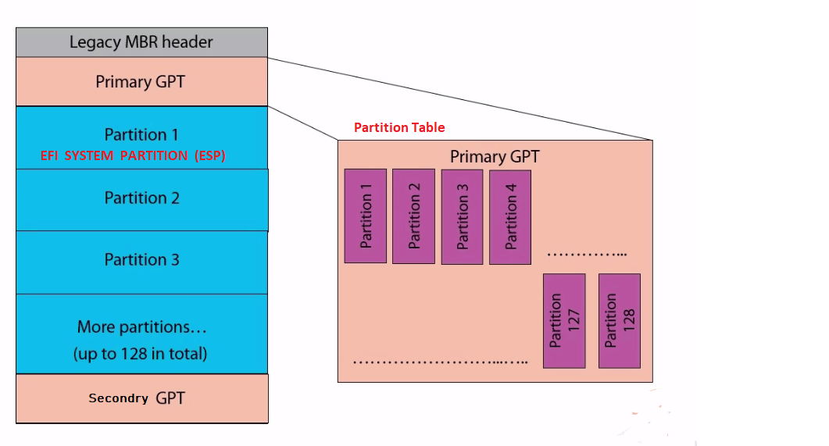
Structure GPT

Slide 17
Structure GPT
UEFI utilise un schéma de partitionnement en GPT « Globally Unique Identifier Partition Table » au lieu du MBR utilisé par le BIOS. Ce qui permettra d’utiliser des disques système de plus de 9 Zettaoctets.
GPT soit Globally Unique Identifier Partition Table, est un standard pour décrire la table de partitionnement d'un disque dur.
GPT utilise l'adressage logique des blocs (LBA) et non l'adressage historique CHS (cylinder-head-sector).
Notes:
L’adresse LBA d’un secteur de données est simplement un numéro unique pris dans l’intervalle [ 0 ... N [ où N est le nombre total de secteurs du support. Comme 0 est le numéro du tout premier secteur de données c’est N - 1 le numéro du dernier (et non pas N). »

Slide 18
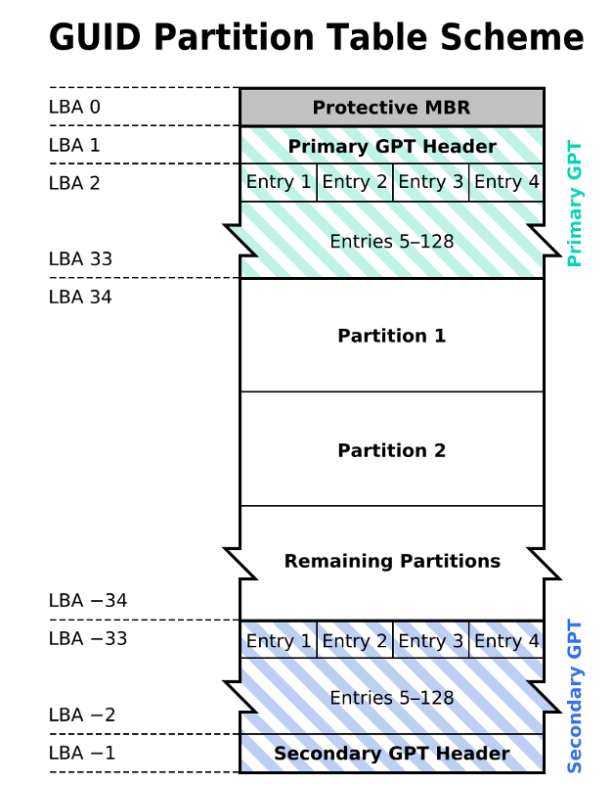
Structure du GPT
Sur un disque MBR, le MBR se trouve à l'adresse 0 (LBA). Dans les spécifications de GPT, à cette même adresse se trouve une structure qui protège les disques GPT des écritures provenant d'utilitaires disques qui ne (re)connaissent pas les informations de GPT appelée MBR protecteur (protective MBR).

Slide 19
Structure du GPT
L'entête de GPT définit les blocs utilisables sur le disque ainsi que les nombres et la taille des descripteurs de la table de partitionnement.
Descripteurs de partitions (LBA 2 à 33 et -33 à -2): contiennent :
Le type de la partition,
GUID: Globally Unique ID
Les adresses de début et de fin de la partition.

Slide 20
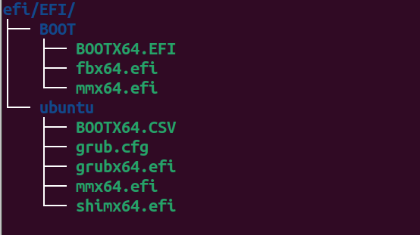

EFI System Partition (ESP)
La partition ESP contient tout le nécessaire pour le démarrage de systeme:
BOOTX64.EFI : Le fichier de Boot Manager
fbx64.efi : résoudre le problème des entrées NVRAM manquantes
shimx64.efi est conçu pour démarrer GRUB2 si le secure boot est activé
mmx64.efi MOK manager(Machine Owner Key) sécurise le processus de démarrage
grubx64.efi est le chargeur de démarrage.
BOOTX64.CSV : le fichier lu lors de l’installation pour ajouter l’entrée de boot en NVRAM
Notes:
MOK (Machine Owner Key) consiste à sécuriser le processus de démarrage en autorisant uniquement l'exécution des composants et pilotes du système d'exploitation approuvés.

Slide 21
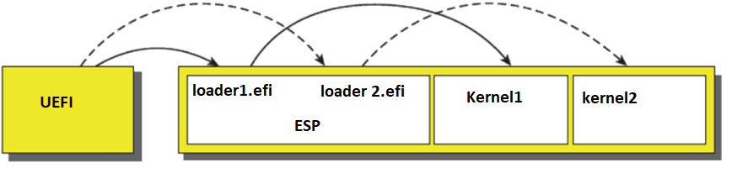
Séquence de démarrage
L’UEFI localise le chargeur de démarrage GRUB2 qui est stocké dans la partition système ESP caractérisée par un GUID unique « C12A7328-F81F-11D2-BA4B-00A0C93EC93B »
Notes:
L’UEFI+GPT fonctionne différemment : l’UEFI charge directement le chargeur d’amorçage (bootloader) du système d’exploitation, enregistré sous la forme d’un fichier .efi sur la partition EFI du disque GPT.

Slide 22
Séquence de démarrage
l’UEFI effectue un autotest du système (POST) pour identifier les défaillances matérielles élémentaires dès que la machine est mise sous tension.
L’UEFI active les composants basiques pour charger le système, comme la sortie vidéo, le clavier et les médias de stockage.
UEFI recherche une partition GPT avec un GUID spécifique qui l'identifie comme la partition système EFI (ESP). En cas de présence de plusieurs périphériques de démarrage, le gestionnaire de démarrage UEFI détermine l'ESP approprié à utiliser, en fonction de l'ordre défini dans le . le gestionnaire de démarrage (boot manager)

Slide 23
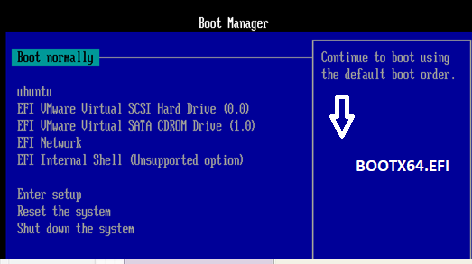
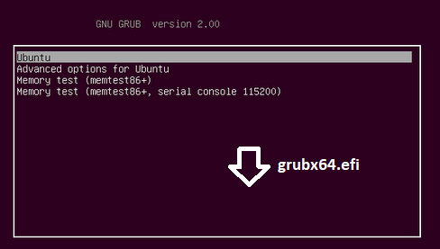
Séquence de démarrage
Si le démarrage sécurisé n'est pas activé, le gestionnaire de démarrage BOOTX64.Efi exécute le chargeur de démarrage grubx64.efi. Sinon l’application shim.efi responsable de la certification est chargée en premier avant le chargeur de démarrage GRUB Si le certificat est valide, le chargeur de démarrage s'exécute et, à son tour, valide le noyau qu'il est configuré pour le charger.

Slide 24
Séquence de démarrage
Le chargeur de démarrage charge le vmlinuz fichier image du noyau en mémoire et extrait le contenu du initramfs fichier image dans un système de fichiers temporaire basé sur la mémoire ( tmpfs).
Le noyau charge les modules nécessaires à partir de l’initramfs pour accéder au système de fichiers racine.
Le noyau démarre le premier processus

Slide 25
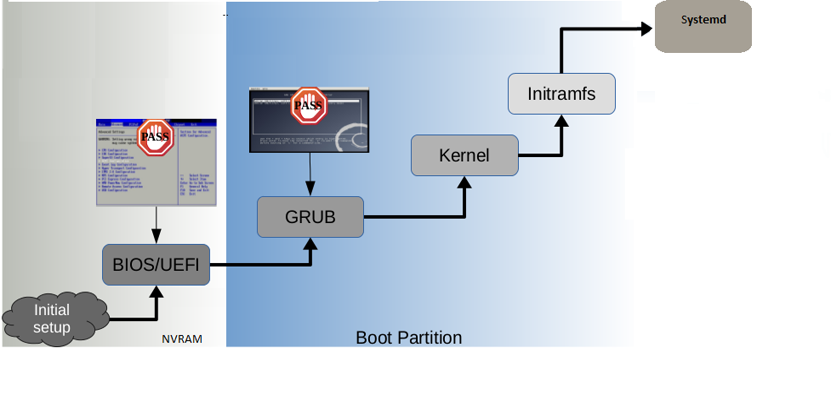
Séquence de démarrage

Slide 26
Boot loader: GRUB 2
GRUB dans sa version 2 est un chargeur de démarrage libre.
GRUB2 est composé principalement de trois fichiers:
/etc/default/grub un fichier contenant les paramètres du menu de GRUB 2,
/etc/grub.d/ un répertoire contenant les scripts de création du menu GRUB 2, permettant de personnaliser le menu de démarrage,
/boot/grub/grub.cfg un fichier de configuration final de GRUB 2, non modifiable qui est généré automatiquement par le programme grub2-mkconfig à partir des scripts /etc/default/grub et /etc/grub.d/

Slide 27
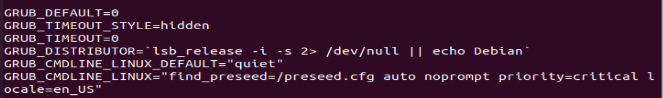
/etc/default/grub
Le fichier /etc/default/grub contient les paramètres du menu GRUB qui sont lus et utilisés par les scripts sous /etc/grub.d/, ce qui permet de générer le fichier grub.cfg.

Slide 28
/etc/default/grub
GRUB_DEFAULT correspond à l’entré (OS) qui sera sélectionné par défaut. Une valeur de 0 démarre la première entrée de menu. Une valeur de 1 démarre la deuxième entrée de menu. Une valeur de « Saved » indique à GRUB 2 de charger le dernier système d'exploitation chargé avec succès. Pour le visualiser : grub2-editenv list
GRUB_TIMEOUT est la durée en secondes de l’affichage du menu avant de lancer le système sélectionné par défaut.
GRUB_DISTRIBUTOR définit la syntaxe des titres du menu.

Slide 29
/etc/default/grub
GRUB_CMDLINE_LINUX_DEFAULT affichera simplement un écran vide avant d’afficher le menu GRUB.
GRUB_CMDLINE_LINUX définie les options de noyau communes. Par exemple :
mem : Limite la quantité de la mémoire
quiet : Masque la plupart des messages de démarrage.
root: Définit la partition racine
Maxcpus:Limite le nombre de processeurs (ou cœurs de processeur)
,,,,

Slide 30
/etc/grub.d/
Le dossier /etc/grub.d contient tous les scripts qui seront utilisés pour créer le fichier grub.cfg.
00_header : script gérant les paramètres définis dans /etc/default/grub ;
05_debian_theme : script pour gérer le thème (fonds d'écran et couleurs) ;
10_linux : contient le script de lancement du système d’exploitation;
20_memtest86+ : script permettant de générer les entrées memtest ; semble absent de certaines installations EFI;
20_linux_xen : script pour Xen Linux et Xen Hypervisor ;
30_os-prober : contient le script de recherche des autres systèmes installés ;
30_uefi-firmware : script pour localiser les paramètres uefi de l'ordinateur ;
40_custom : configuration personnelle (systèmes à lancer en configuration manuelle, paramètres qui n'existent pas pour /etc/default/grub,..);
41_custom : identique à 40_custom (si on le renomme par exemple 07_custom;

Slide 31
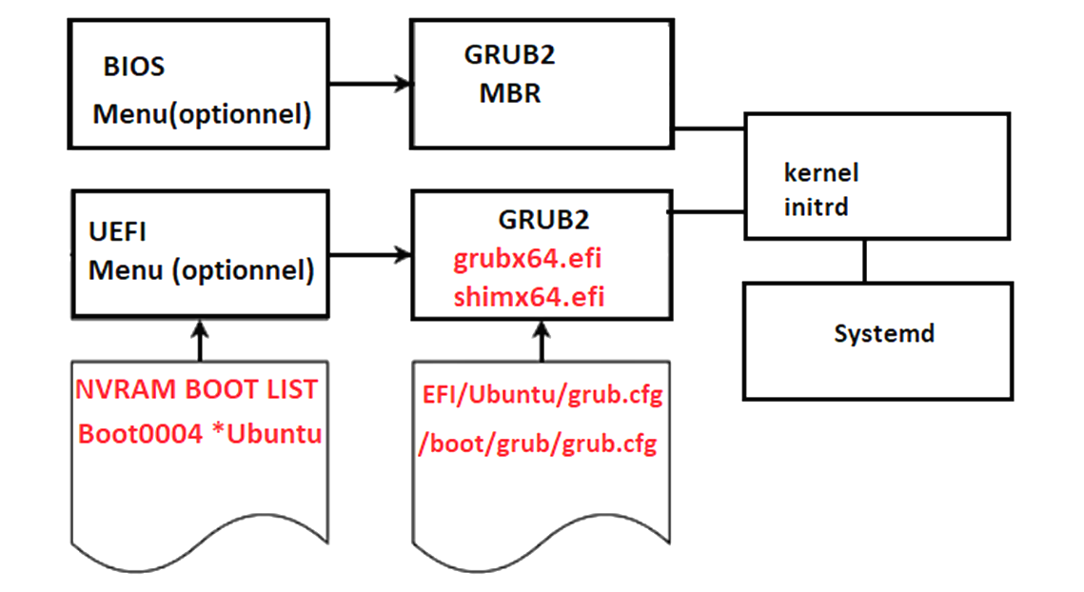
Séquence de démarrage: BIOS et UEFI
Le schéma suivant décrit la séquence de démarrage via BIOS et UEFI :

Slide 32
Processus d’initialisation

Slide 33
Processus d’initialisation
Lorsque le chargeur de démarrage passe le contrôle au noyau du système, ce dernier se charge de:
Réserver la mémoire
Prendre en compte la zone d'échange (swap)
Détecter le matériel et charger les pilotes des périphériques
Monter le système de fichiers
Lancer le 1er processus
Notes:
Lorsque le noyau est chargé, l’ordinateur n’est pas encore prêt à l’emploi. Le noyau délègue au système d’initialisation le lancement du reste du système, selon la configuration établie par l'administrateur. Il lance les services d'arrière-plan (montage des périphériques de stockage, configuration du réseau, messagerie…) et l'interface utilisateur, qu’elle soit graphique ou pas. Le système d’initialisation possède aussi une autre fonction : récupérer les processus qui sortent de leur session. En effet, dans tous les Unix-like—et cela inclut GNU/Linux—tous les processus doivent avoir au moins un processus père, sauf le tout premier processus lancé (PID 1). Si un processus renie son père (on dit qu'il est démonisé), le noyau le rattache alors au premier processus.
Hormis le noyau, il est donc le premier processus lancé sur la machine (ce qui explique l’appellation « PID 1 » — « processus n°1 ») et le dernier à s'arrêter, car il contrôle tous les autres. Par conséquent, le système d’initialisation est un composant critique du système car s’il ne fonctionne pas, la machine ne démarre pas. D’où sa robustesse requise.

Slide 34
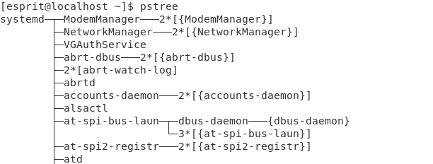
Processus d’initialisation: Systemd
Qu'est-ce que Systemd?
Systemd (pour « system daemon » : le démon du système) est le système d’initialisation adopté par les dernières distributions Linux
C’est un ensemble de programmes destines à la gestion système.

Slide 35
Processus d’initialisation: Systemd
Systemd fournit de nombreuses fonctionnalités:
Le lancement en parallèle des services systèmes au démarrage du système,
L’activation à la demande de démons,
La gestion des dépendances entre les services,
…
Systemd reste compatible avec les anciens scripts d’initialisation SysV,

Slide 36
Processus d’initialisation: Unités Systemd
La plupart des actions de systemd est effectuée grâce à des unités (units) qui sont des ressources que systemd sait gérer. Les unités sont caractérisées par un nom et un type.
Type d'unité | Extension de fichier | Description
Unité du service | .service | Service système.
Unité cible | .target | Un groupe d'unités systemd.
Unité Automount | .automount | Un point Automount du système de fichiers.
Unité du périphérique | .device | Fichier du périphérique reconnu par le noyau.
Unité de montage | .mount | Point de montage du système de fichiers.
Unité de chemin | .path | Un fichier ou répertoire dans un système de fichiers.
Unité scope | .scope | Un processus créé de manière externe.
Unité de tranche | .slice | Un groupe d'unités organisées de manière hiérarchique qui gèrent des processus système.
Unité d'instantané | .snapshot | Un état enregistré du gestionnaire systemd.
Unité de socket | .socket | Un socket de communication inter-processus.
Unité swap | .swap | Un périphérique ou fichier swap.
Unité minuteur | .timer | Un minuteur systemd.
Notes:
Ainsi, le fichier NetworkManager.service définira l'unité de type service qui s'occupe de la gestion réseau ; de même, systemd-shutdownd.socket définira la socket pour l'arrêt.

Slide 37
Processus d’initialisation: Structure de l’unité
[UNIT]
Description: - Cette déclaration fournit une brève description de l'unité.
Documentation: - Cette déclaration indique l'emplacement de la page de manuel (document d'aide) et la commande permettant d'accéder à cette page.
After: - Cette mention énumère les unités qui doivent être activées avant l’unite en question.
Before: - Cette déclaration énumère les unités qui doivent être activées après l’unite en question.
Wants: - Cette déclaration liste les unités/services qui doivent être démarrés avant l’unite en question.
Requires :- Cette déclaration énumère les unités/services qui doivent être démarrés avant l’unite en question.
Conflicts: - Cette déclaration énumère les unités/services qui doivent être arrêtés avant le démarrage de l’unite en question.
[TYPE]
Le titre de cette section (le mot clé entre les crochets) indique le type d'unité. Par exemple, si le type d'unité est le Service, cette section utilise le titre [Service] et si le type d'unité est le Socket, cette section utilise le titre [Socket]. Les déclarations de cette section contiennent les opérations de contrôle/commandes de l'unité.
[INSTALL]
Cette section contient des informations sur l'unité cible. L’option la plus courante que vous pouvez voir dans cette section est
WantedBy : - Nom de l'unité cible qui démarre automatiquement cette unité. Par exemple, si vous voyez multi-user.target dans cette déclaration, cela signifie que lorsque le système entre dans le niveau cible "multi-user.target", cette unité est démarrée automatiquement.

Slide 38
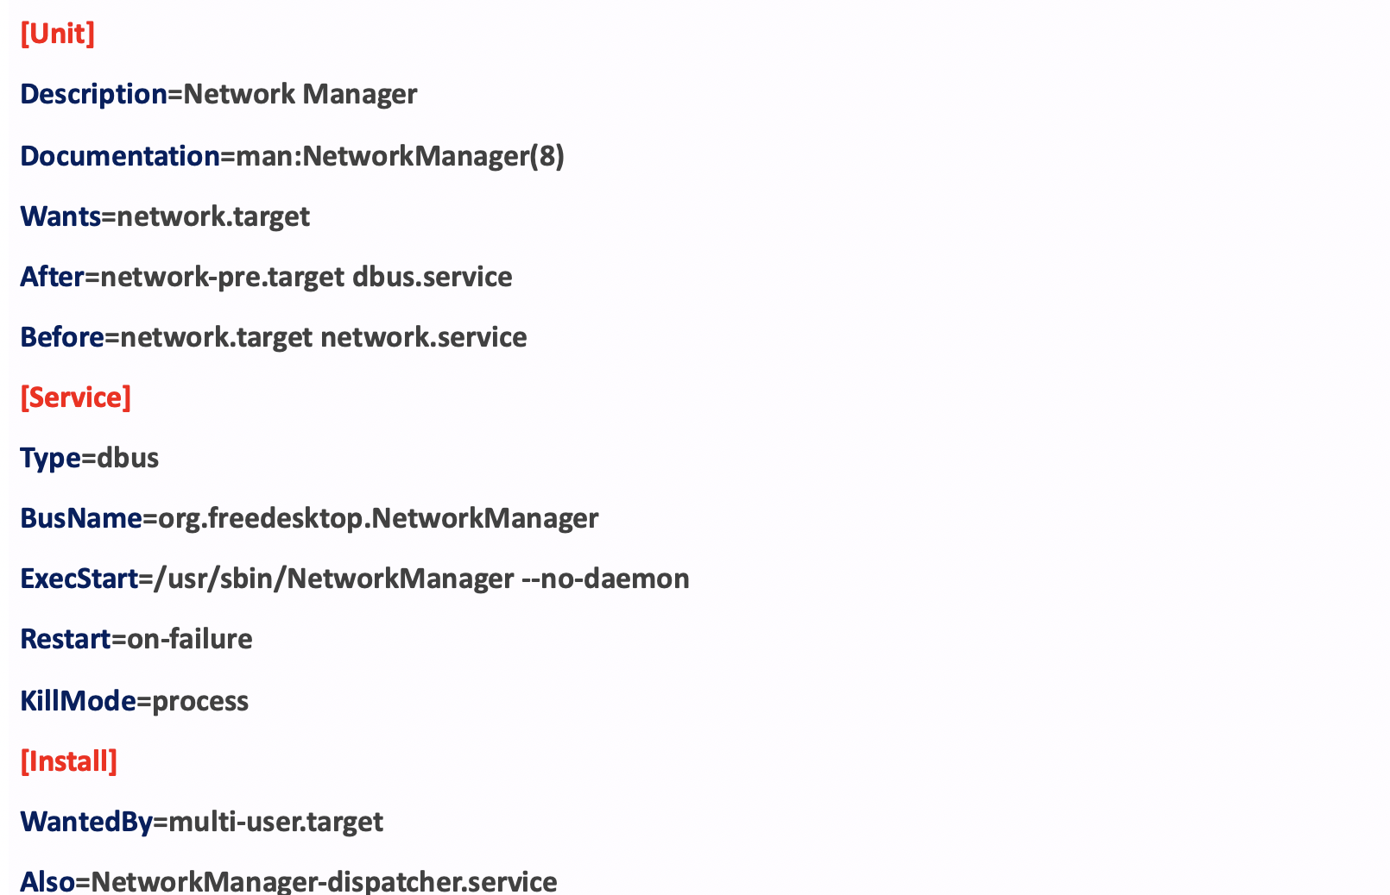
Processus d’initialisation: Structure de l’unité
/usr/lib/systemd/system/NetworkManager.service

Slide 39
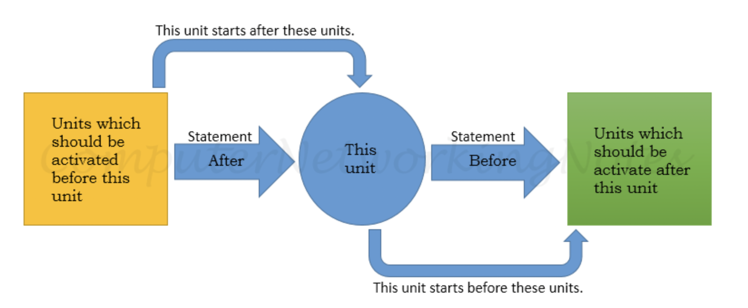
Processus d’initialisation: Structure de l’unité

Slide 40
Processus d’initialisation: Systemd
Il identifie la cible par défaut du système à l’aide de /etc/systemd/system/default.target
Les fichiers de configuration de ces cibles sont sous /usr/lib/systemd/system/
Systemd positionne ensuite le système dans l’état défini par la cible. Pour ce faire, il demarre, stoppe ou relance des unités de type service.

Slide 41
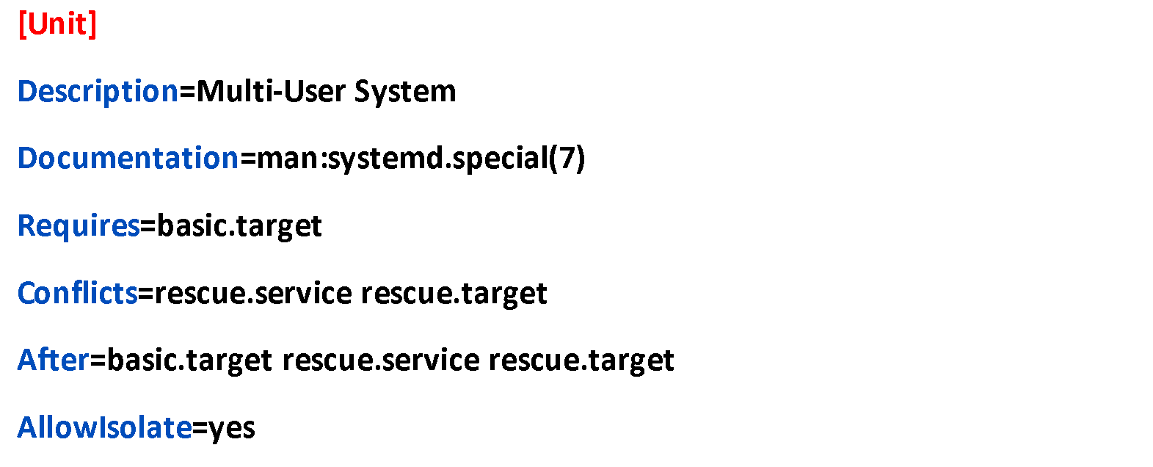
Processus d’initialisation: Systemd
/etc/systemd/system/default.target

Slide 42
Processus d’initialisation: Targets Systemd
Les unités de cible se terminent par l’extension .target et leur unique but consiste à regrouper d’autres unités Systemd dans une chaîne de dépendances,
Par exemple, l’unité graphical.target, qui est utilisée pour lancer une session graphique, lance des services systèmes comme le gestionnaire d’affichage GNOME (display-manager.service) et active également l’unité multi-user.target.
Notes:
De manière similaire, l’unité multi-user.target lance d’autres services système essentiels, tels que NetworkManager (NetworkManager.service) ou D-Bus (dbus.service) et active une autre unité cible nommée basic.target.

Slide 43
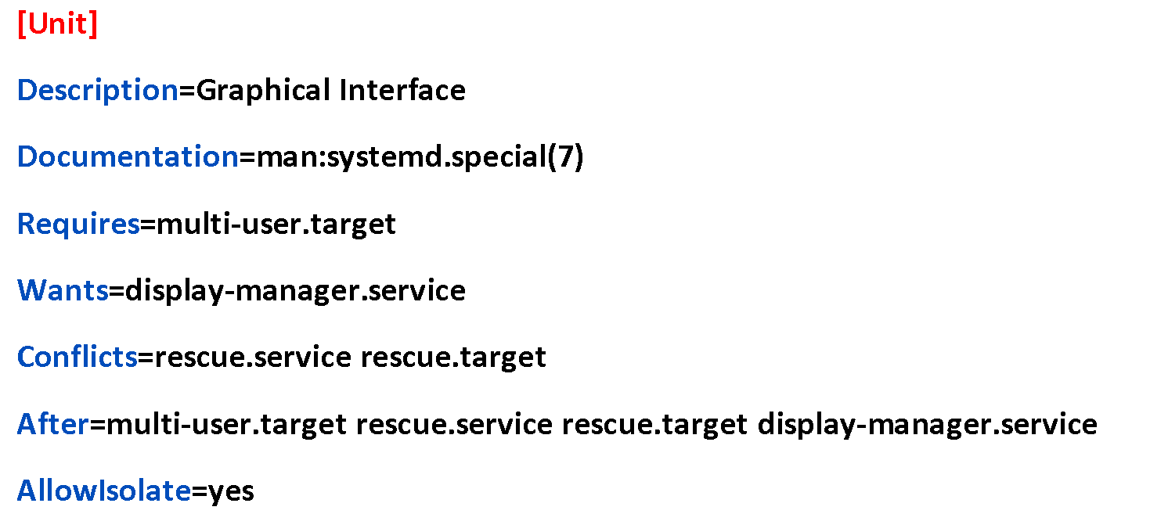
Processus d’initialisation: Targets Systemd
/usr/lib/systemd/system/graphical.target

Slide 44
Processus d’initialisation: Targets Systemd
Tâches / Système | Systemd
Arrêt | poweroff.target
Mono utilisateur | rescue.target
Multi-utilisateur | multi-user.target
Multi-utilisateur avec réseau | multi-user.target
Personnalisable | runlevel4.target
Multi-utilisateur avec réseau et graphique | graphical.target
Reboot | reboot.target
Changer de runlevel (Ex 3) | systemctl isolate multi-user.target
Changer le runlevel par défaut (Ex 3) | systemctl set-default multi-user.target
Vérifier le runlevel actif | systemctl get-default

Slide 45
Systemd: Utilitaires de base
Tâches / Système | Systemd
Démarrer un service | systemctl start le service.service
Stopper un service | systemctl stop le service.service
Redémarrer un service | systemctl restart le service.service
Recharger un service | systemctl reload le service.service
Statut d'un service | systemctl status le service.service
Activer un service au démarrage | systemctl enable le service.service
Désactiver un service au démarrage | systemctl disable le service.service
vérifier si un service est activé au boot | systemctl is-enabled le service.service

Slide 46
Systemd: Utilitaires de base
Tâches / Système | Systemd
Arrêter le système | systemctl halt
Eteindre le système | systemctl poweroff
Redémarrer le système | systemctl reboot
Suspendre le système | systemctl suspend
Hiberner le système | systemctl hibernate
Afficher les logs systèmes | journalctl -f
Basculer temporairement de runlevel | systemctl isolate nom.target
Changer de runlevel par défaut | systemctl set-default nom.target

Slide 47
Résumé: Caractéristiques de Systemd
Conception propre, moderne et efficace.
Traitement simultané et parallèle au démarrage.
Syntaxe d'unité simple.
Empreintes mémoire réduites.
Technique améliorée pour exprimer les dépendances.
Instruction d'initialisation écrite dans le fichier de configuration et non dans le script shell.
Enregistrement des événements avec journald. Choix de journalisation des événements du système avec systemd ainsi que syslog.
L'état de systemd peut être préservé pour être appelé plus tard dans le futur.
Suivi des processus en utilisant le cgroup du noyau et non le PID.
Notes:
Fournit des capacités poussées de parallélisation.
Allocation fine des ressources (processeur, mémoire, E/S, etc) aux services, grâce aux fonctionnalités avancées du noyau comme les cgroups ;
Surveillance améliorée (grâce aux cgroups, un processus ne peut pas s'échapper, même en forkant) ;
Log plus complet (commençant plus tôt, comprenant aussi la sortie standard et les sous-processus, proposant un aperçu centralisé de l’état des services ou un résumé des erreurs de démarrage…) ;
Séparation claire entre les services fournis par la distribution et les services créés par l’administrateur, avec la possibilité pour l’administrateur de personnaliser les scripts de la distribution sans avoir à les dupliquer ;
Système de template dans les unités de lancement (par exemple un seul fichier getty@.service peut être utilisé pour gérer un nombre arbitraire d’instances : getty@tty1.service, getty@tty2.service…).
Fournit des capacités poussées de parallélisation
Utilise les sockets et l'activation D-Bus pour démarrer les services
Offre un démarrage à la demande des daemons
Implémente une logique de contrôle transactionnelle des dépendances entre services
Piste les processus en utilisant les cgroups Linux
Supporte les snapshots et leurs restaurations
Maintient les points de montage (montage/démontage)

